Slide 1
Histoire de l’aéronautique
2e partie :
De Louis Blériot au réacteur

Slide 2
La Première Guerre mondiale 1914-1918

Slide 3
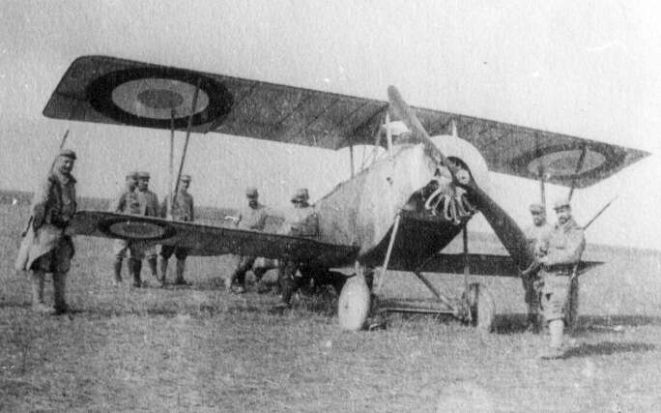
Un chasseur Nieuport 12 en 1915

Slide 4
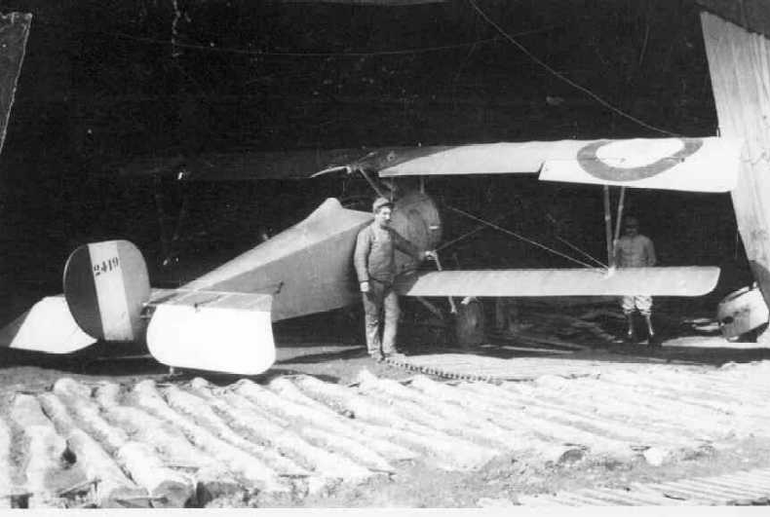
Le Nieuport 17

Slide 5
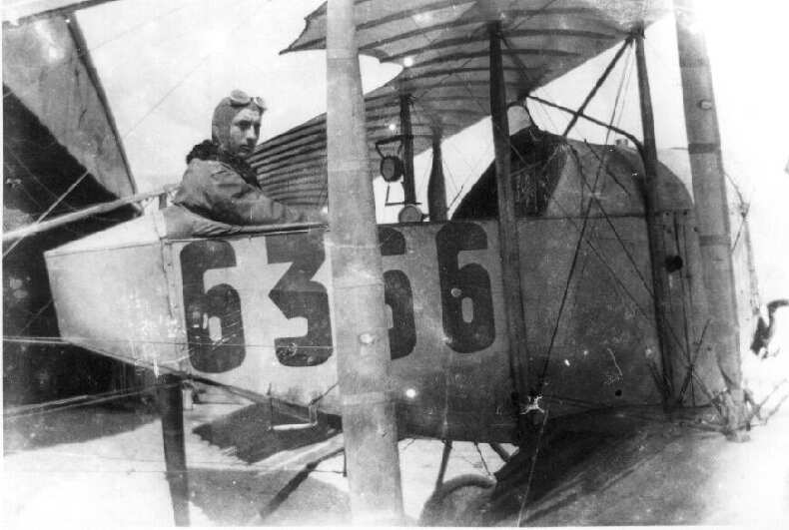
Pilote à bord de son Caudron GIII

Slide 6
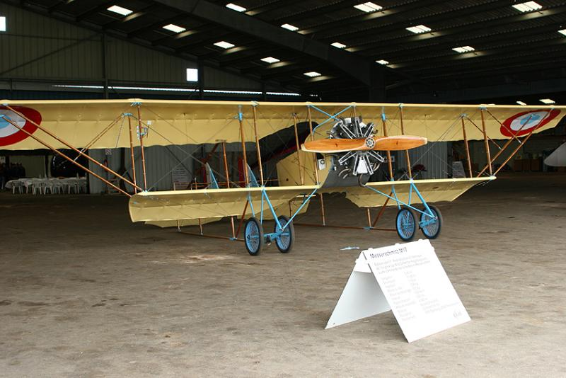

Slide 7
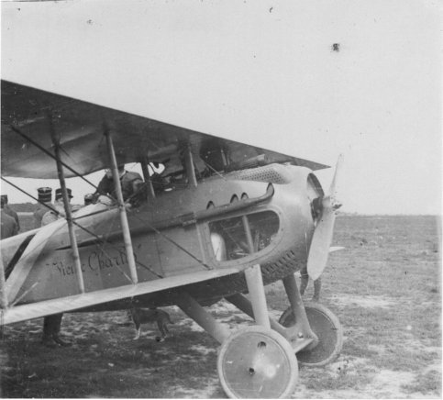
Guynemer et son Spad VII

Slide 8
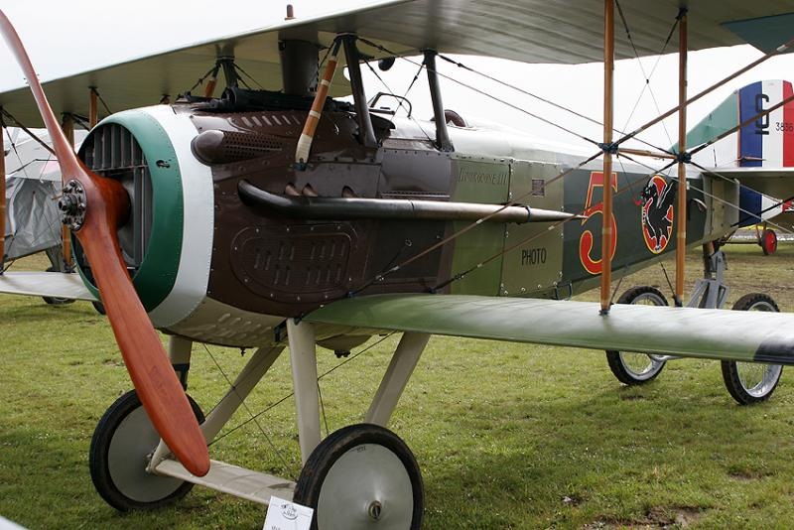
Le Spad XIII, le plus célèbre des appareils de l’époque

Slide 9
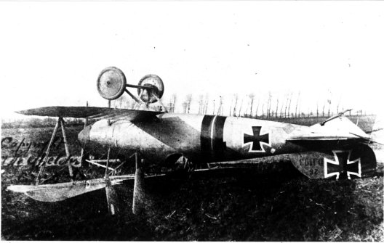
Un Albatros DVa abattu dans les lignes britanniques

Slide 10
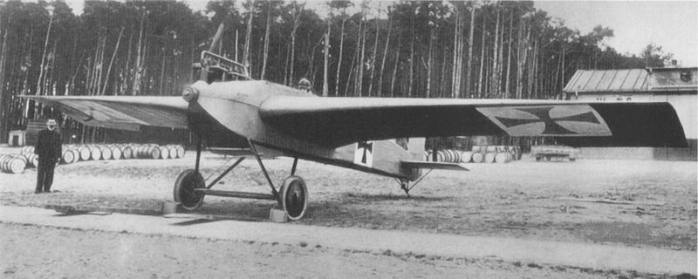
Junkers J1 Le premier avion métallique

Slide 11
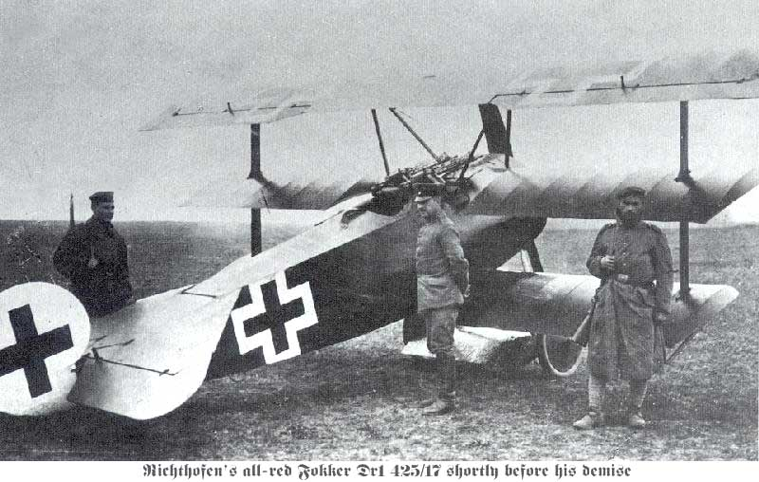
Manfred von Richthofen, le « Baron rouge »

Slide 12
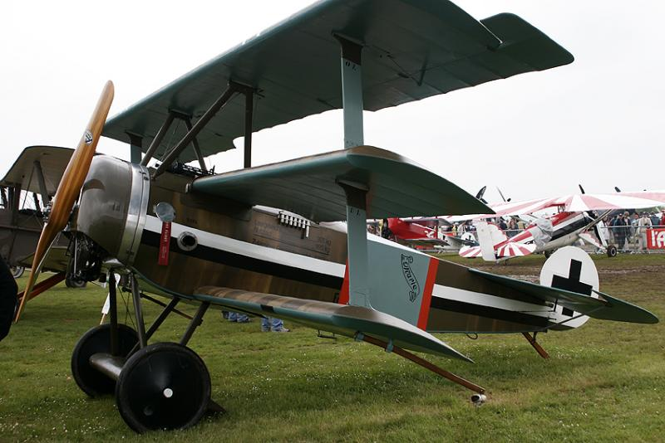
Fokker Dr 1

Slide 13
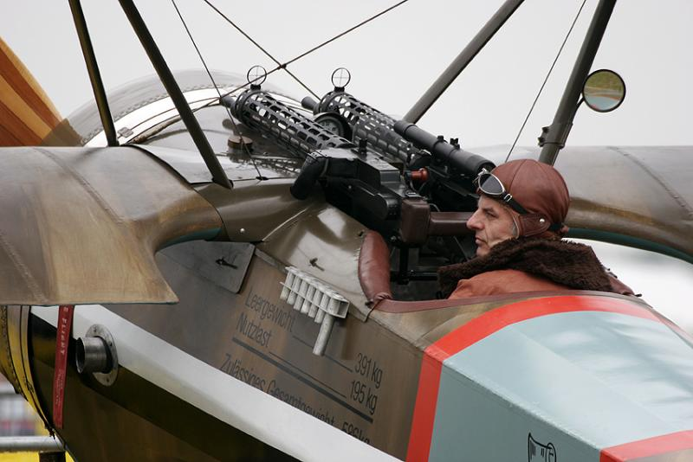

Slide 14
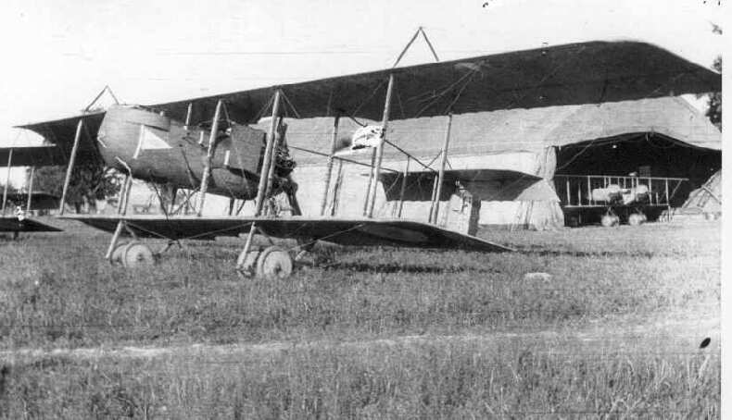
Un vieux Farman, été 1917

Slide 15
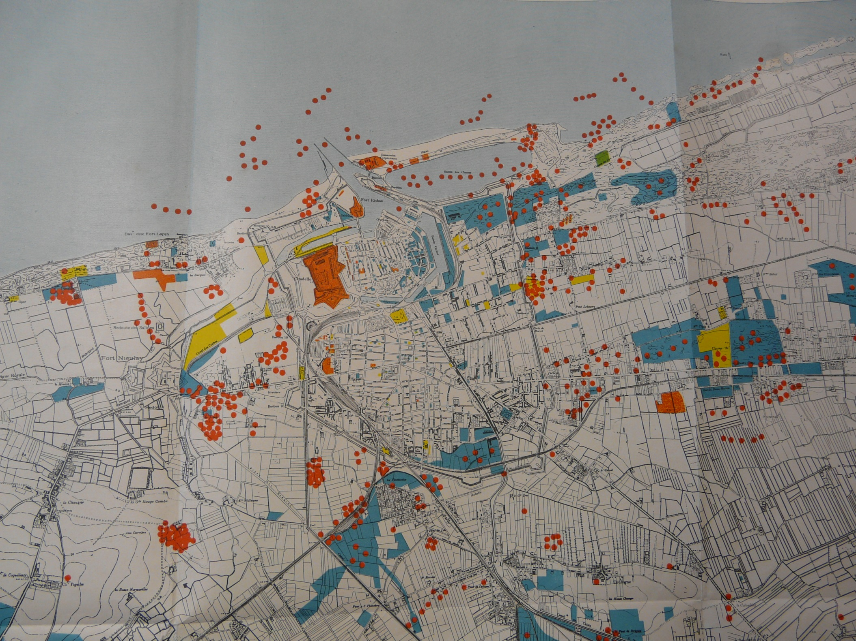

Slide 16
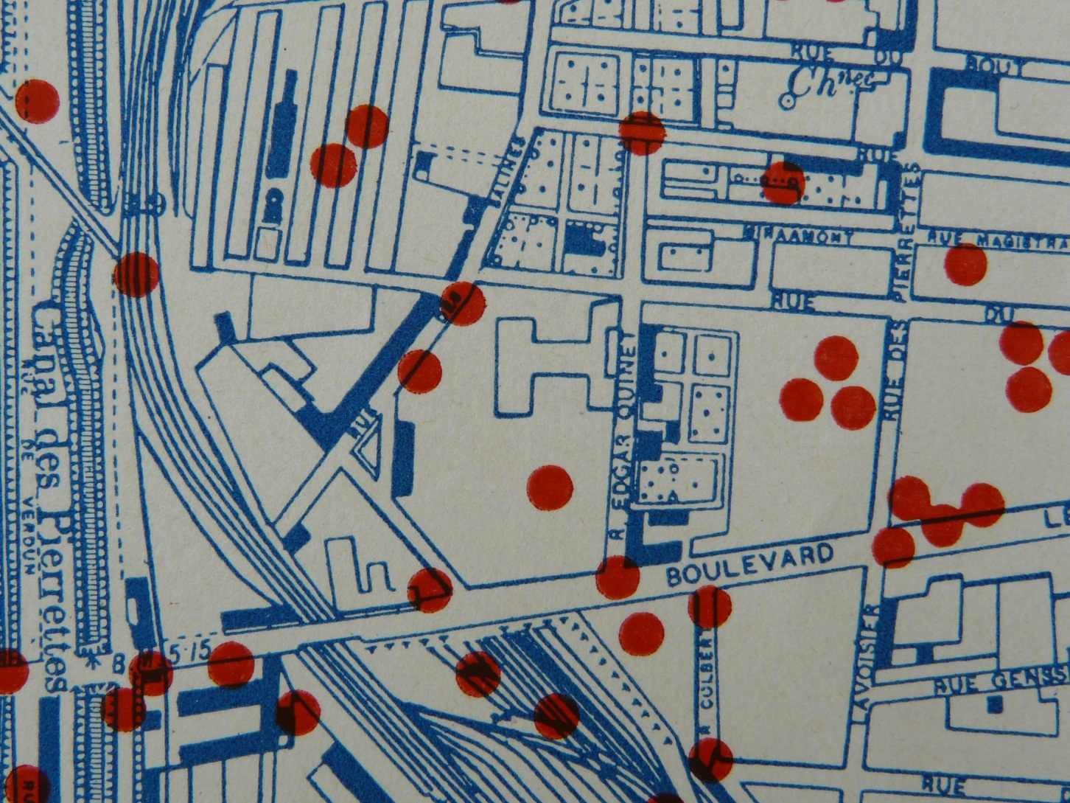

Slide 17
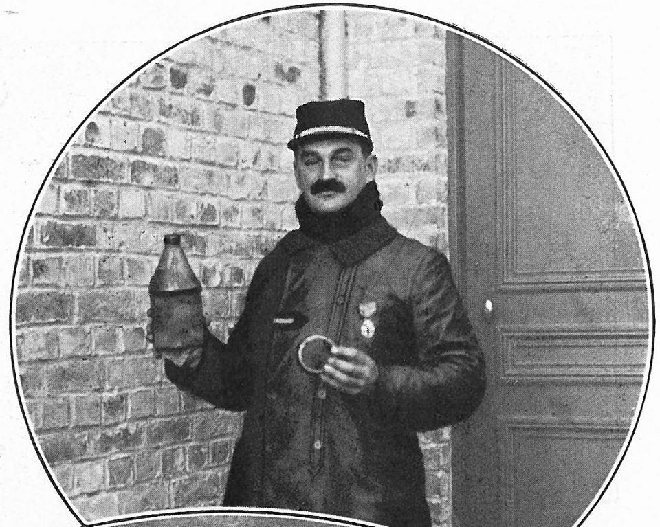
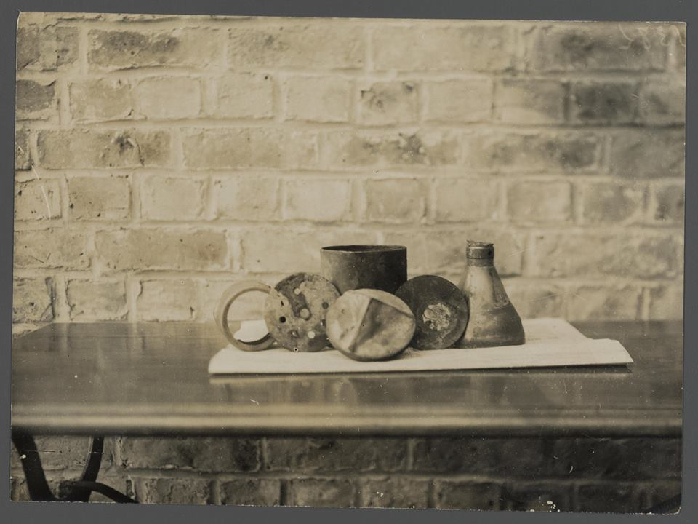

Slide 18
L’entre-deux-guerres 1919-1939

Slide 19
Charles Lindbergh

Slide 20
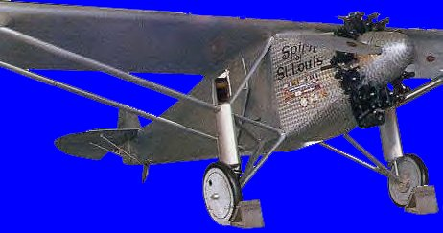
Le « Spirit of Saint Louis »

Slide 21
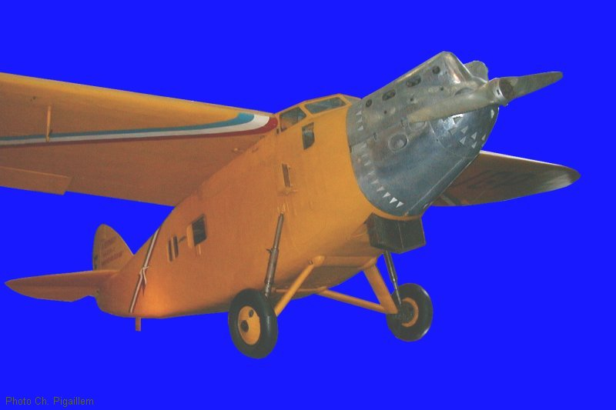
L’ « avion canari », première traversée française

Slide 22
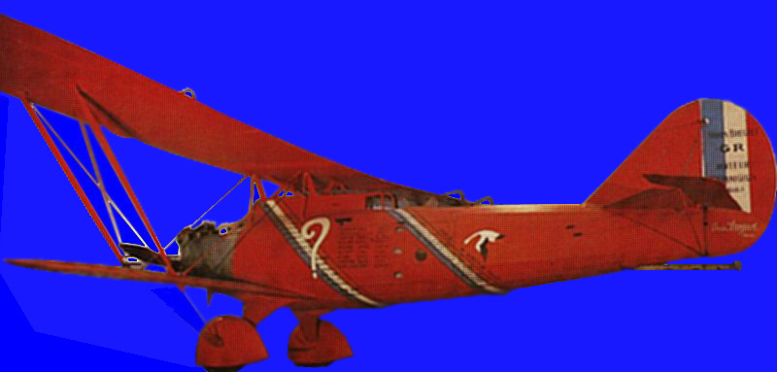
Le « Point d’interrogation » première traversée Est – Ouest par Coste et Bellonte

Slide 23
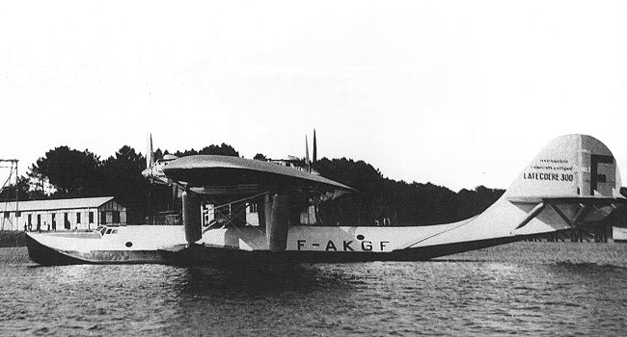
Le constructeur d’avions LATECOERE lance la ligne aéropostale entre la France et l’Amérique du sud

Slide 24
La fin du Hindenburg

Slide 25
1936 Douglas DC 3 « Dakota »

Slide 26
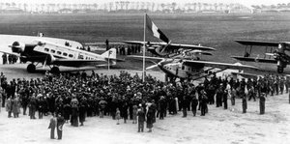
1933 : création de la Compagnie Air France

Slide 27
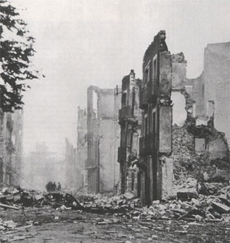
1937 Guernica en ruines

Slide 28
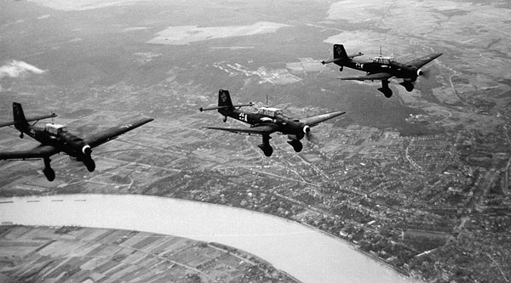
A l’origine de ce premier bombardement de terreur : les Stukas allemands.

Slide 29
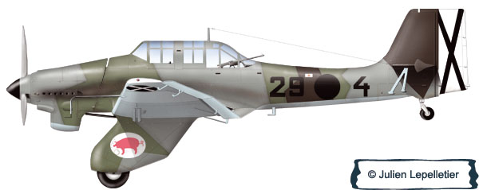
Le JU 87 « Stuka »

Slide 30
La Seconde Guerre mondiale 1939-1945

Slide 31
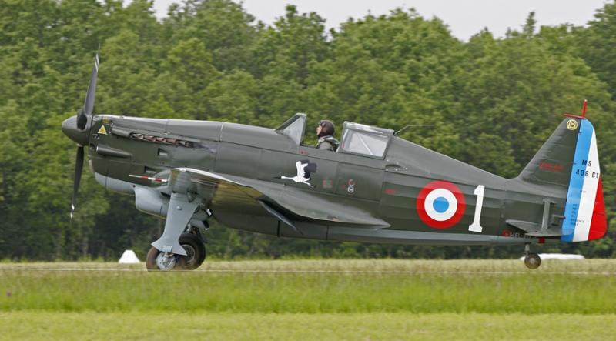
La chasse française : Morane Saunier 406 de l’escadrille des Cigognes

Slide 32
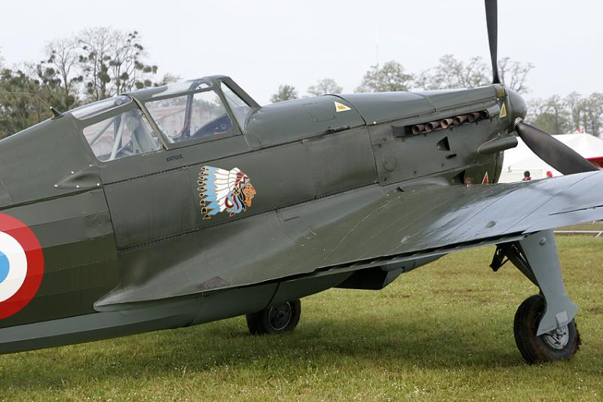

Slide 33
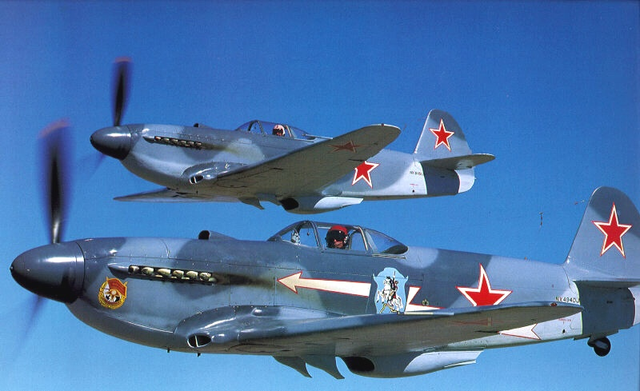
Les Français libres de Normandie-Niemen

Slide 34
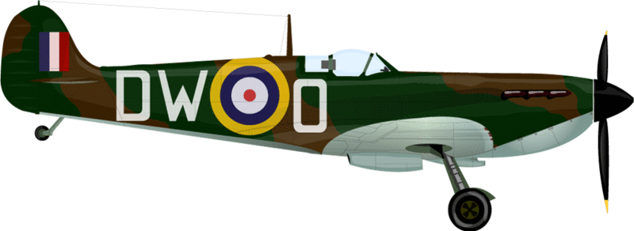
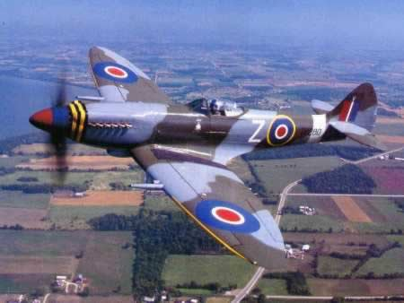
Le Spitfire anglais

Slide 35
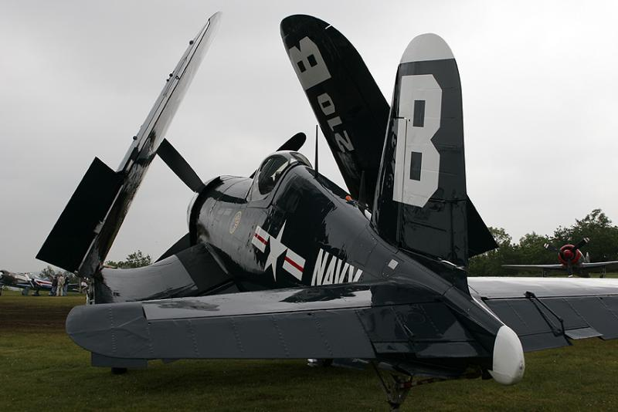
Le Corsair américain

Slide 36
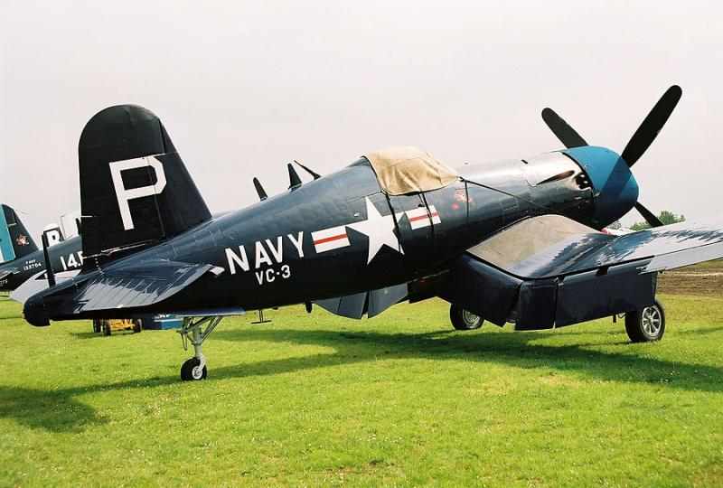

Slide 37
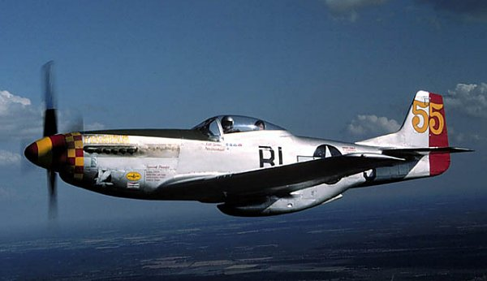
P 51 Mustang

Slide 38
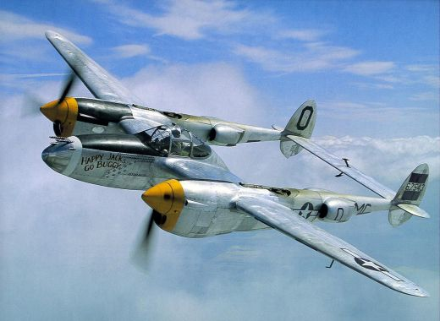
Bimoteur P38 Lightning

Slide 39
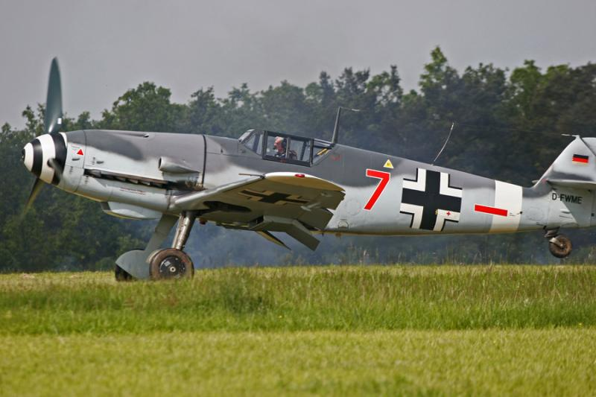
Le Me 109 allemand

Slide 40
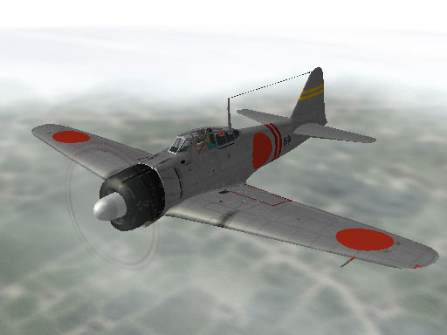
Le « Zero » japonais

Slide 41
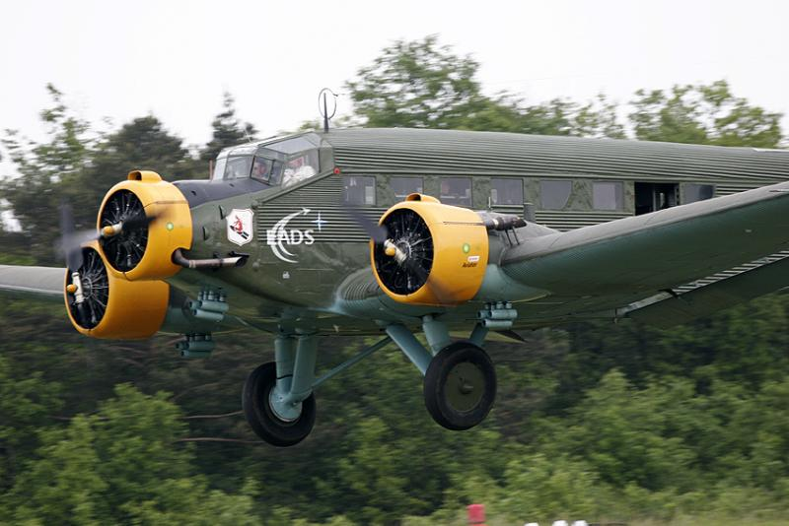
Junker Ju 52

Slide 42
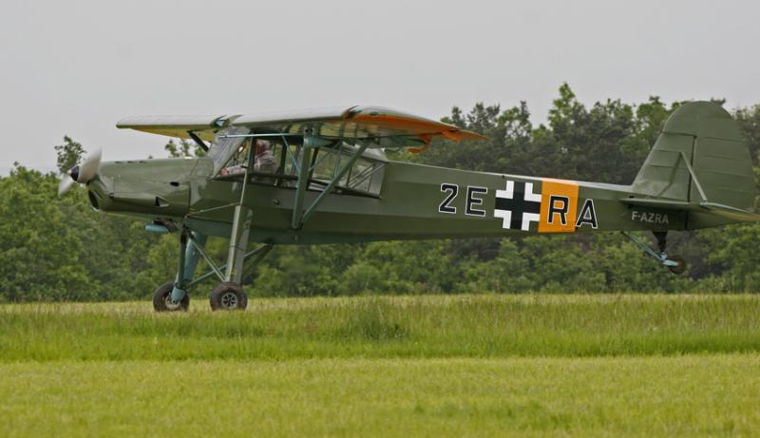
Le Storch allemand de reconnaissance aérienne

Slide 43
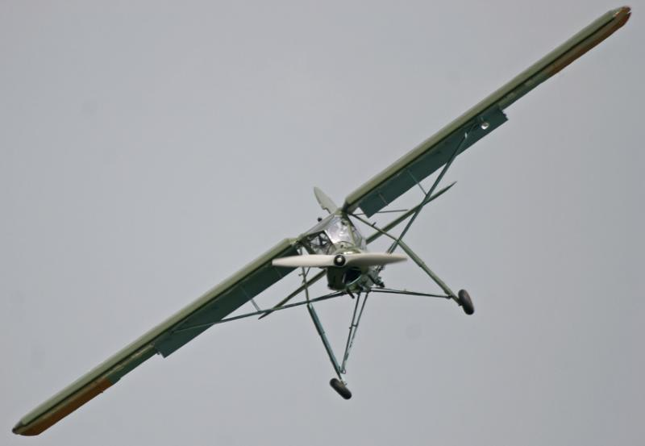

Slide 44
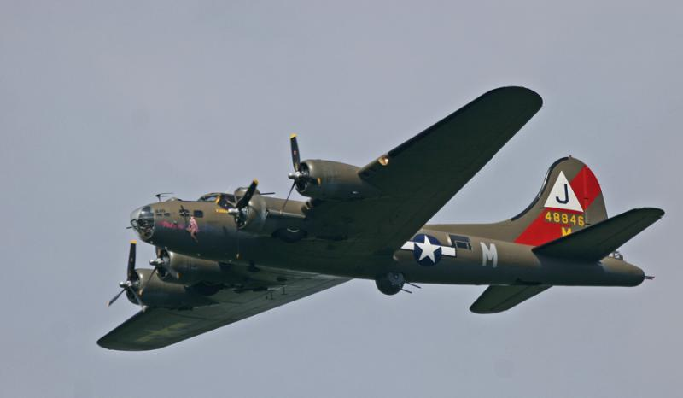
B17

Slide 45
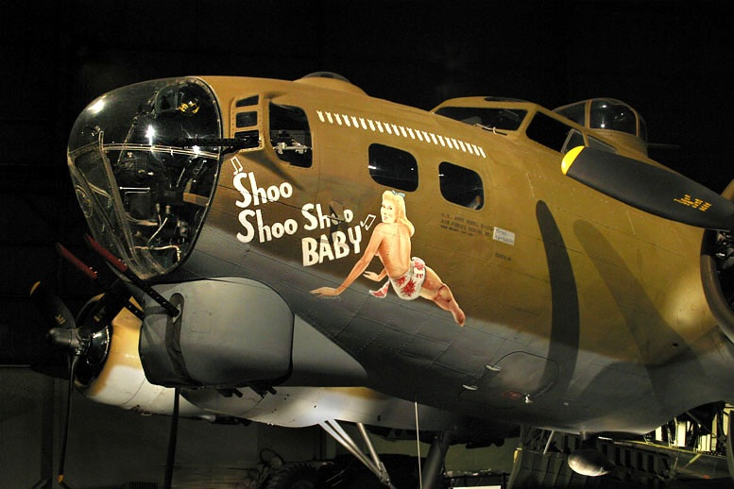

Slide 46
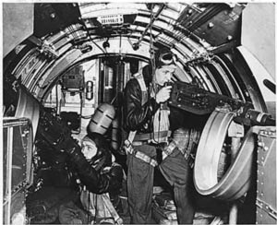
« Forteresse volante »

Slide 47
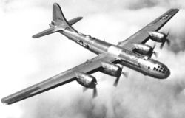
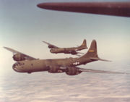
B 29 « Superfortress »

Slide 48
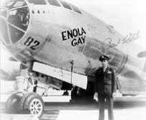
6 août 1945 : une bombe atomique est larguée sur Hiroshima

Slide 49
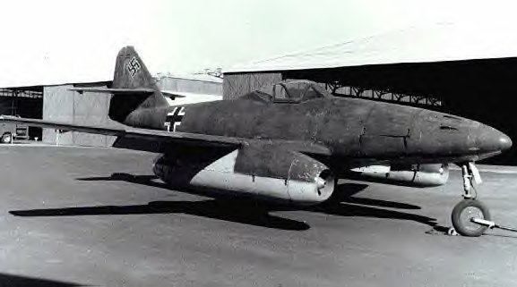
Me 262 : le premier chasseur équipé de réacteur

Slide 50
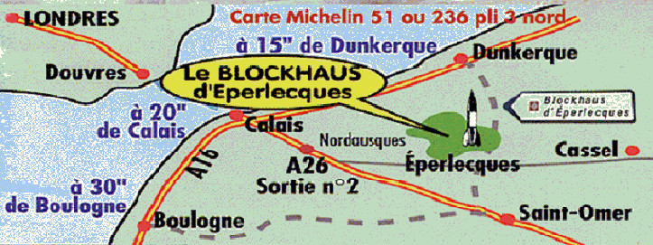
Le Blockhaus d’Eperlecques

Slide 52
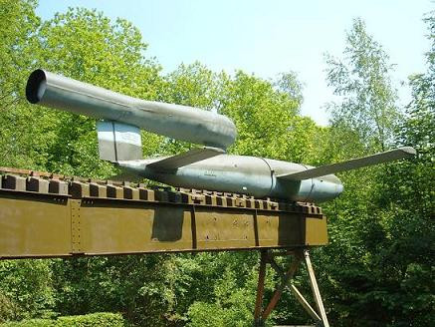
Une fusée V1 (Fieseler Vergeltungwaffe 1) sur la rampe de lacement d’Eperlecques 1e tir réussi : 13 juin 1944

Slide 53
2 jours après les V1, lesV2 sont lancés en 1944 (3 octobre 1942 : premier tir réussi d’un V2)

Slide 54
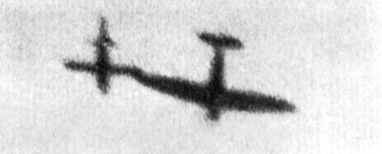
Spitfire modifiant la trajectoire d'une V1 en soulevant l'aile de la bombe volante

Slide 55
Lycée Sophie Berthelot

